Slide 1

Chào mừng các con học sinh
Đến với lớp học trực tuyến

Slide 2








KHỞI ĐỘNG
https://quizizz.com/admin/quiz/61680e0958b413001e5faf5b

Slide 3

LUYỆN TỪ VÀ CÂU
Bài : So sánh. Dấu chấm

Slide 4

Mục tiêu
1
Tiếp tục làm quen với phép so sánh.
Sử dụng dấu chấm để ngắt câu trong đoạn văn.
2

Slide 5
Bài 1: Đọc đoạn thơ sau và trả lời câu hỏi:
Đã có ai lắng nghe
Tiếng mưa trong rừng cọ?
Như tiếng thác dội về
Như ào ào trận gió.
(Nguyễn Viết Bình)
Từ so sánh?
“Đã có ai lắng nghe
Tiếng mưa trong rừng cọ?”
Hai câu thơ này diễn tả âm thanh nào?
Tiếng thác
a. Tiếng mưa trong rừng cọ được so sánh với những âm thanh nào?
Tiếng mưa được so sánh
Tiếng gió

Slide 6




Bài 1: Đọc đoạn thơ sau và trả lời câu hỏi:
Đã có ai lắng nghe
Tiếng mưa trong rừng cọ?
Như tiếng thác dội về
Như ào ào trận gió.
(Nguyễn Viết Bình)
Tiếng thác
Tiếng mưa được so sánh
Tiếng mưa, tiếng thác, tiếng gió là từ chỉ
âm thanh.
Tiếng mưa, tiếng thác, tiếng gió là những từ chỉ gì?
Tiếng gió
So sánh: Âm thanh với âm thanh.

Slide 7
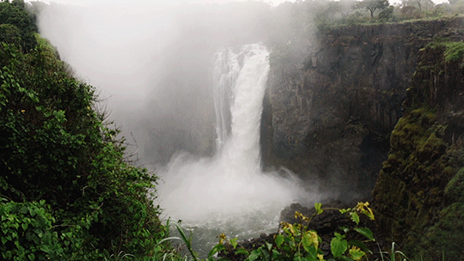

Tiếng thác nước

Slide 8

Tiếng gió thổi

Slide 9


Slide 10


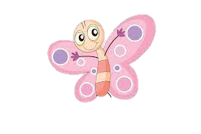

Bài 1: Đọc đoạn thơ sau và trả lời câu hỏi:
Đã có ai lắng nghe
Tiếng mưa trong rừng cọ?
Như tiếng thác dội về
Như ào ào trận gió.
(Nguyễn Viết Bình)
Qua sự so sánh trên, em hình dung tiếng mưa trong rừng cọ nghe rất to, ồn ã, vang động.
b. Qua sự so sánh trên, em hình dung tiếng mưa trong rừng cọ ra sao?

Slide 11
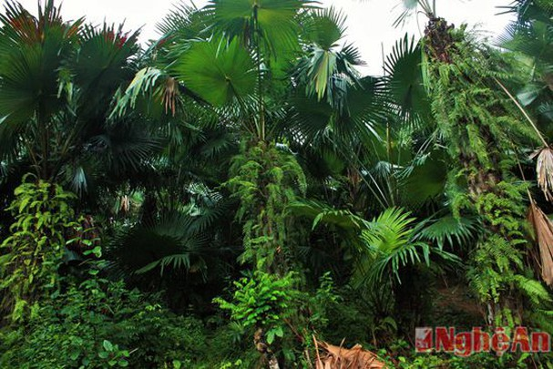
Tiếng mưa trong rừng cọ

Slide 12




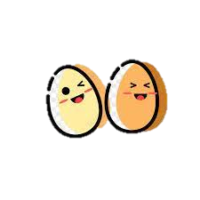
Bài 2: Viết lại các những âm thanh được so sánh trong mỗi câu thơ, câu văn dưới đây:
a. Côn Sơn suối chảy rì rầm
Ta nghe như tiếng đàn cầm bên tai.
Nguyễn Trãi
b. Tiếng suối trong như tiếng hát xa,
Trăng lồng cổ thụ bóng lồng hoa.
Hồ Chí Minh
c. Mỗi lúc, tôi càng nghe rõ tiếng chim kêu náo động như tiếng xóc những rổ tiền đồng. Chim đậu chen nhau trắng xoá trên những đầu cây mắm, cây chà là, cây vẹt rụng trụi gần hết lá.
Đoàn Giỏi

Slide 13
Bài 2: Viết lại các hình ảnh so sánh trong mỗi câu thơ, câu văn dưới đây:
Âm thanh 1 | Từ so sánh | Âm thanh 2

Slide 14


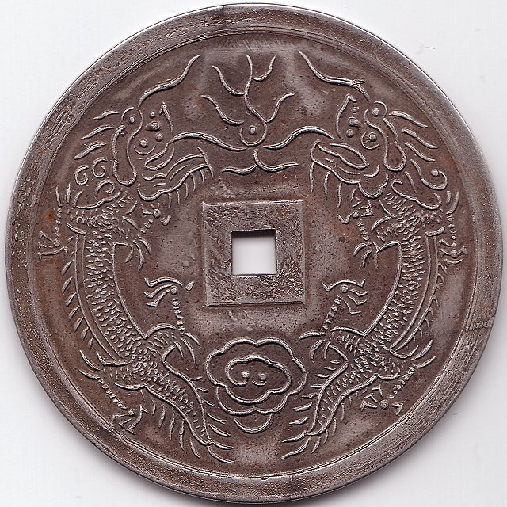
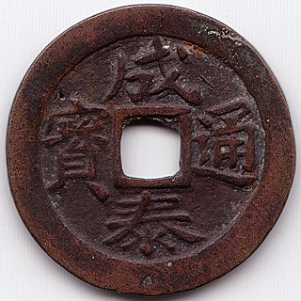
Tiền đồng: Tiền xu lưu hành ngày xưa, thường được đúc bằng đồng, một mặt có hoa văn, một mặt được ghi mệnh giá và niên đại bằng chữ Hán, ở giữa có lỗ để xỏ thành xâu.

Slide 15
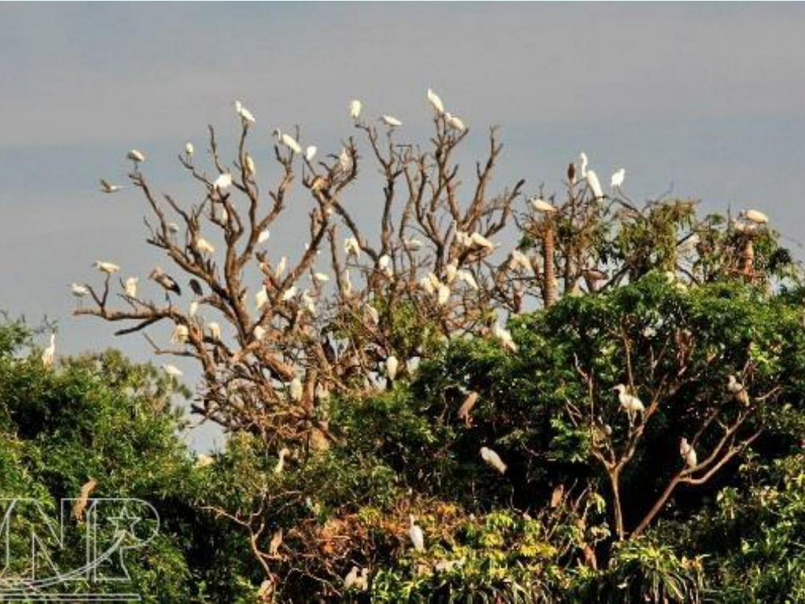
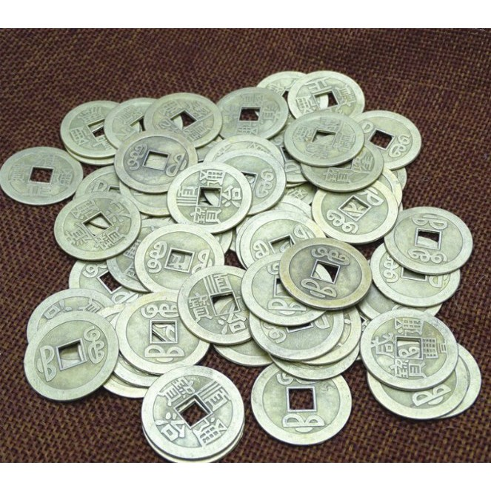

Slide 16
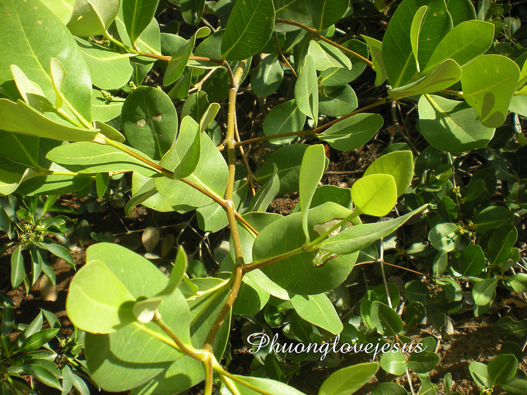
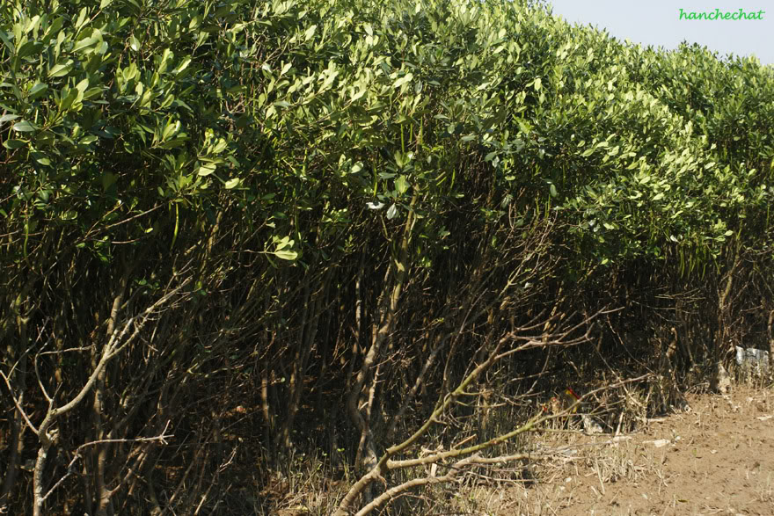
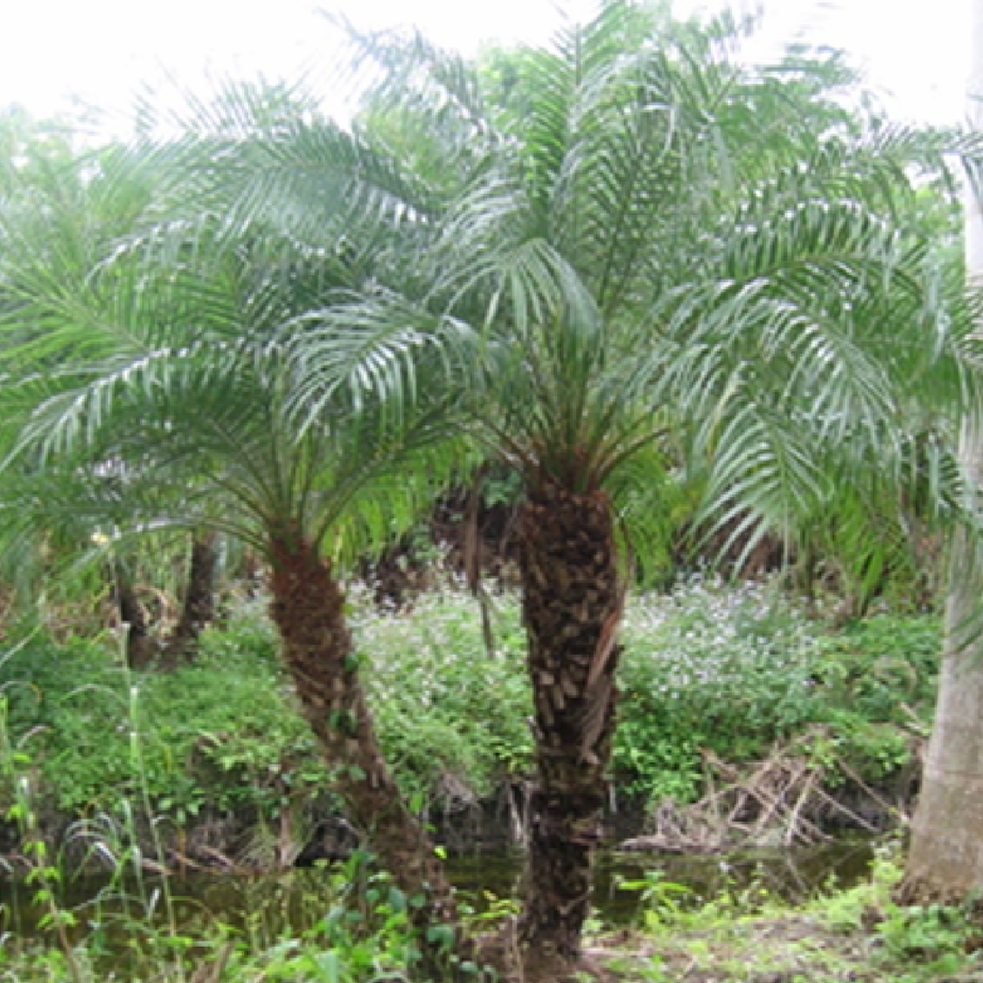
Cây mắm
Cây chà là
Cây vẹt

Slide 17













Con hãy đặt 1 câu có sử dụng phép so sánh âm thanh với âm thanh.

Slide 18

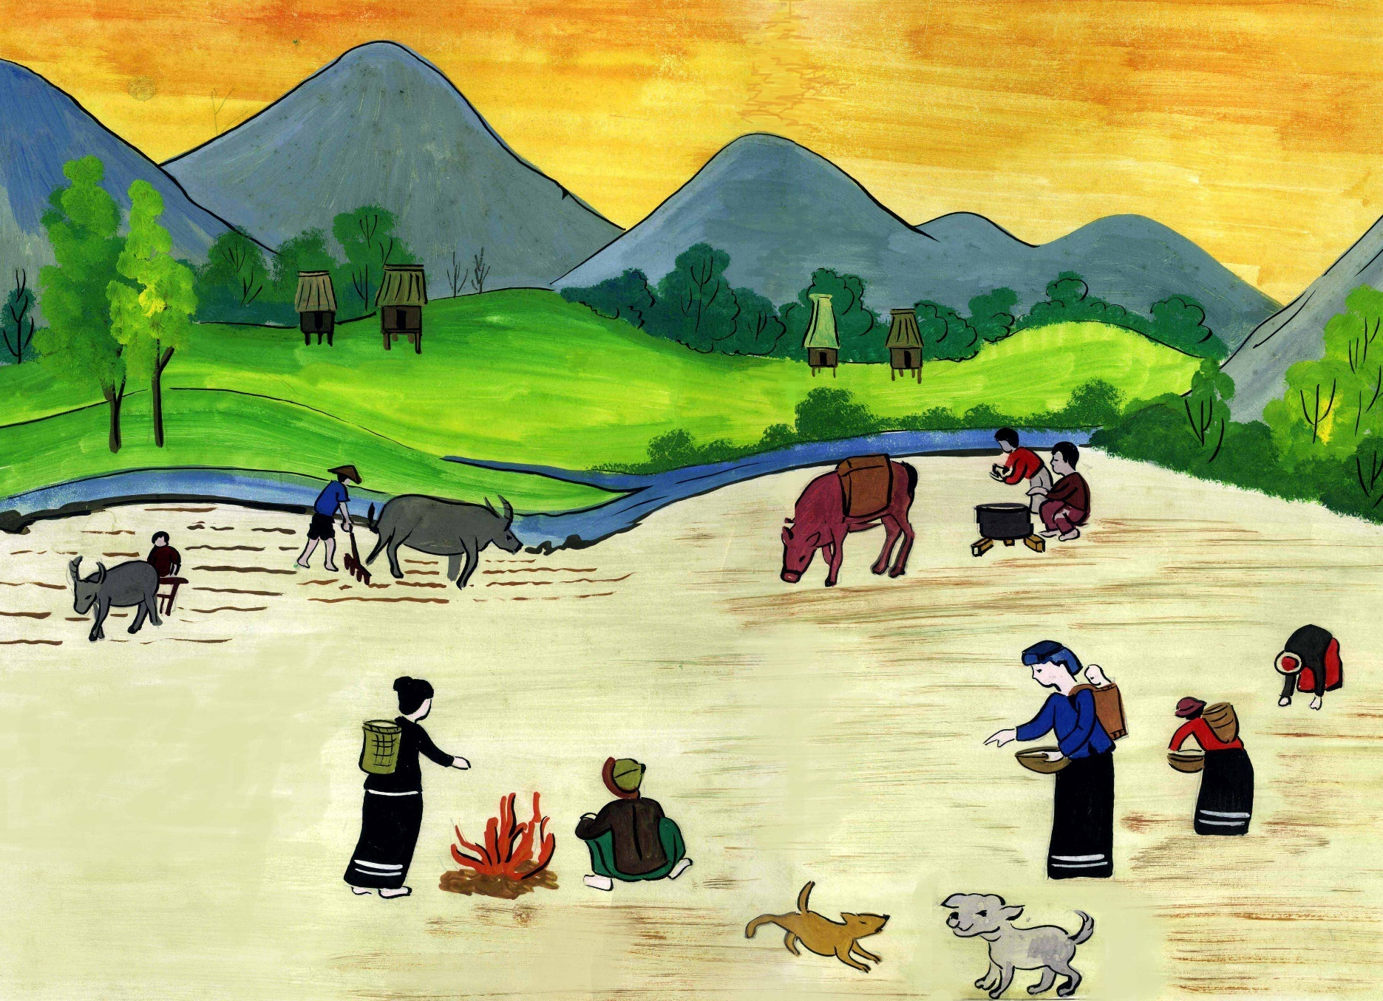
Bài 3: Ngắt đoạn dưới đây thành 5 câu và chép lại cho đúng chính tả:
Trên nương, mỗi người một việc người lớn thì đánh trâu ra cày các bà mẹ cúi lom khom tra ngô các cụ già nhặt cỏ, đốt lá mấy chú bé đi bắc bếp thổi cơm.
Theo Tô Hoài

Slide 19





Muốn điền dấu chấm đúng chỗ cần:
- Đọc đoạn văn nhiều lần và chú ý những chỗ ngắt giọng tự nhiên.
- Trước khi đặt dấu chấm, phải đọc lại câu văn
xem đã diễn đạt ý đầy đủ chưa.
- Đặt dấu chấm xong nhớ phải viết hoa chữ cái đầu câu.

Slide 20

Bài 3: Ngắt đoạn dưới đây thành 5 câu và chép lại cho đúng chính tả:
Trên nương, mỗi người một việc người lớn thì đánh trâu ra cày các bà mẹ cúi lom khom tra ngô các cụ già nhặt cỏ, đốt lá mấy chú bé đi bắc bếp thổi cơm.
Theo Tô Hoài

Slide 21
Bài 3: Ngắt đoạn dưới đây thành 5 câu và chép lại cho đúng chính tả:
Trên nương, mỗi người một việc. Người lớn thì đánh trâu ra cày các bà mẹ cúi lom khom tra ngô các cụ già nhặt cỏ, đốt lá mấy chú bé đi bắc bếp thổi cơm.
Theo Tô Hoài

Slide 22
Bài 3: Ngắt đoạn dưới đây thành 5 câu và chép lại cho đúng chính tả:
Trên nương, mỗi người một việc. Người lớn thì đánh trâu ra cày. Các bà mẹ cúi lom khom tra ngô các cụ già nhặt cỏ, đốt lá mấy chú bé đi bắc bếp thổi cơm.
Theo Tô Hoài

Slide 23

Bài 3: Ngắt đoạn dưới đây thành 5 câu và chép lại cho đúng chính tả:
Trên nương, mỗi người một việc. Người lớn thì đánh trâu ra cày. Các bà mẹ cúi lom khom tra ngô. Các cụ già nhặt cỏ, đốt lá mấy chú bé đi bắc bếp thổi cơm.
Theo Tô Hoài

Slide 24
Bài 3: Ngắt đoạn dưới đây thành 5 câu và chép lại cho đúng chính tả:
Trên nương, mỗi người một việc. Người lớn thì đánh trâu ra cày. Các bà mẹ cúi lom khom tra ngô. Các cụ già nhặt cỏ, đốt lá. Mấy chú bé đi bắc bếp thổi cơm.
Theo Tô Hoài

Slide 25

Củng cố
Qua bài học hôm nay các con được học về những kiến thức gì?
- So sánh âm thanh với âm thanh.
- Sử dụng dấu chấm để ngắt câu.

Slide 26


Tạm biệt, hẹn gặp lại các con vào tuần sau.
Cô chào các con!

